Slide 1
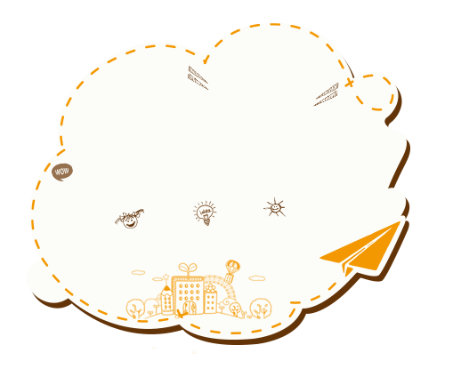
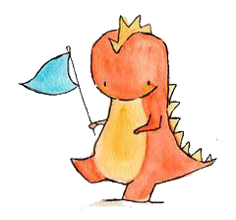
Khởi động

Slide 2
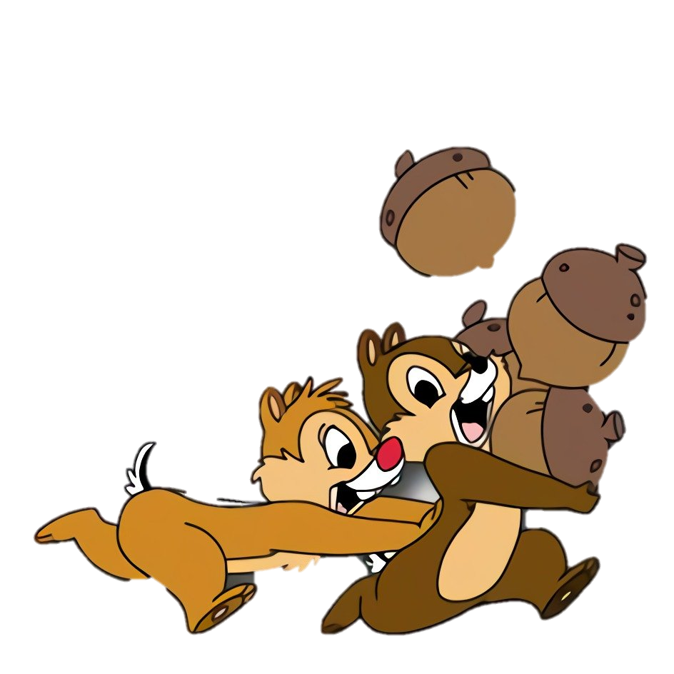
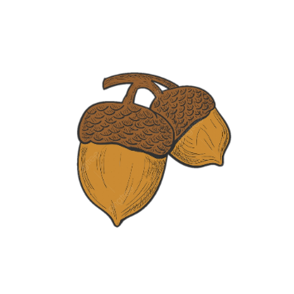
THỢ SĂN HẠT DẺ

Slide 3
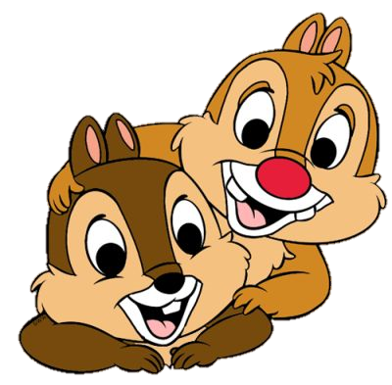
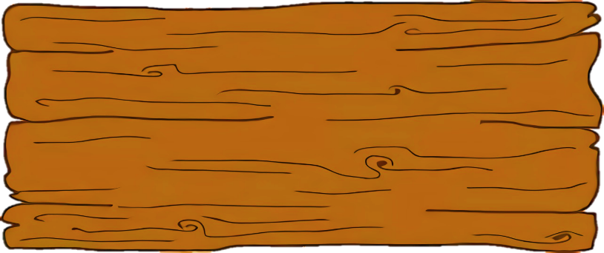
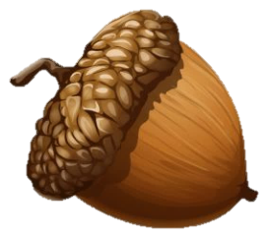
Đồng hồ là từ chỉ
Người hay vật?
A
B
Chỉ vật
Chỉ người

Slide 4
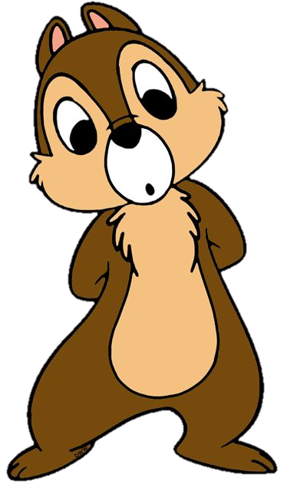
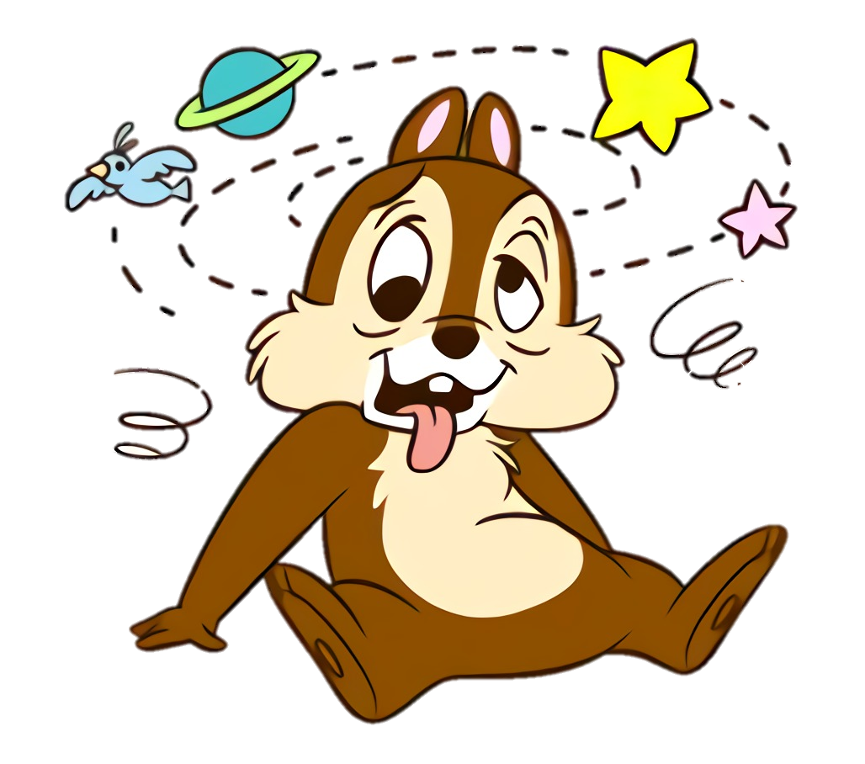
Sai mất rồi!!!

Slide 5
Đúng rồi!
+1

Slide 6
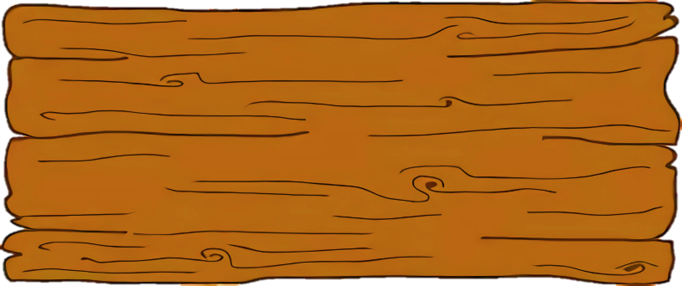
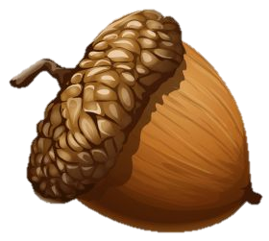
Công an là từ chỉ
người hay chỉ vật
A
B
Chỉ vật
Chỉ người

Slide 7
Sai mất rồi!!!

Slide 8
Đúng rồi!
+1

Slide 9
Hoàn thành câu:
Mẹ em là…..

Slide 10
Đúng rồi!
+1

Slide 11
Tiết 8

Slide 12
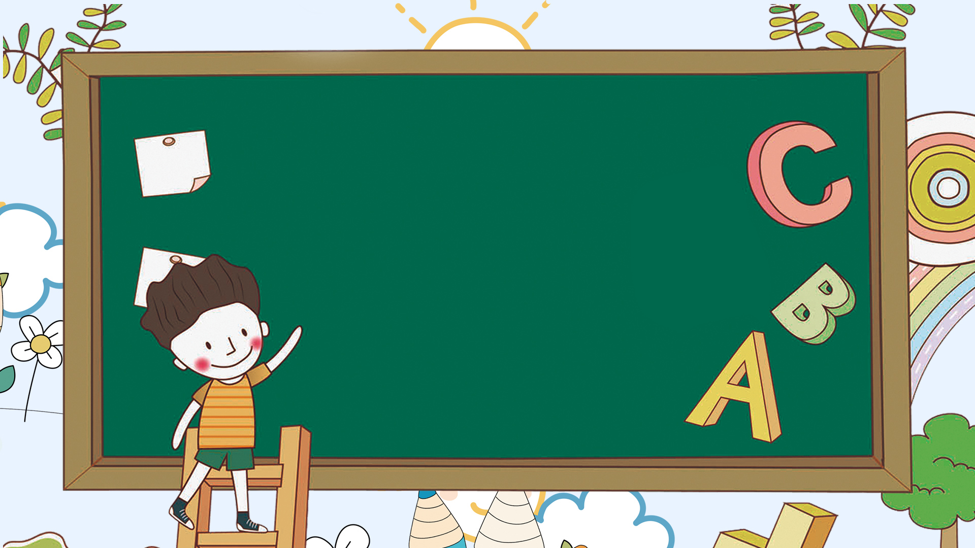
Viết:
Luyện tập chào hỏi. Tự giới thiệu

Slide 13
1. Ghép từ ngữ ở cột A với cột B để tạo thành câu:
A
B
a) Bạn Quang Hải
1) là một đồ dùng học tập
b) Bút
2) là học sinh lớp 2A.
c) Chim sâu
3) là cây ăn quả.
d) Cam
4) là loài chim có ích.

Slide 14
2.Đặt câu hỏi cho từng bộ phận của một trong các câu trên:
M

Slide 15
Cái gì
là gì?
Bút
là đồ dùng học tập.
Bút là gì?
Cái gì là đồ dùng học tập?

Slide 16
Cái gì
là gì?
Chim sâu
là loài chim có ích.
Con gì là loài chim có ích?
Chim sâu là gì?

Slide 17
Cái gì
là gì?
Cam
là cây ăn quả.
Cái gì là cây ăn quả?
Camlà gì?

Slide 18
2.Đặt câu hỏi cho từng bộ phận của một trong các câu trên:
M
Bút là gì?
Cái gì là đồ dùng học tập?
Chim sâu là gì?
Con gì là loài chim có ích?
Cái gì là cây ăn quả?
Cam là gì?

Slide 19
3
Tìm thêm các câu theo mẫu Ai là gì?

Slide 20
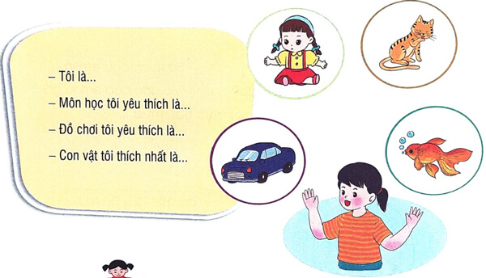
3. Viết lời giới thiệu bản thân, sử dụng mẫu câu Ai là gì?
Nguyễn Vân Anh.
môn Toán.
búp bê.
con mèo.

Slide 21
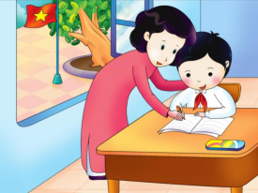
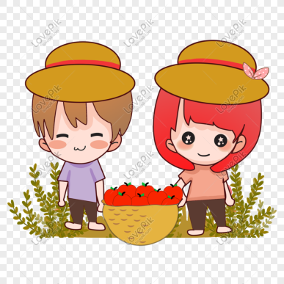
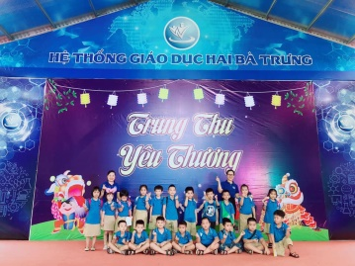
Sơ đồ tư duy: giới thiệu về bản thân mình
Cô giáo
Bác sĩ
Tên em là gì?
Ước mơ
Giới thiệu về mình
Trường học
PTNC Hai Bà Trưng
Xem tivi
Sở thích
Đi siêu thị
Đọc sách
Lớp 2A1

Slide 22
Chào các bạn! Mình tên là Mai Thu Trang, năm nay mình bảy tuổi. Hiện nay mình đang học lớp 2A1 trường TH-THCS-THPT Hai Bà Trưng. Mình thích học tất cả các môn. Ngoài giờ học mình còn thường chơi nhảy dây, cầu lông. Rất mong các bạn giúp đỡ mình trong năm học này.
Notes:
Bài giảng thiết kế bởi: Hương Thảo - tranthao121006@gmail.com

Slide 23
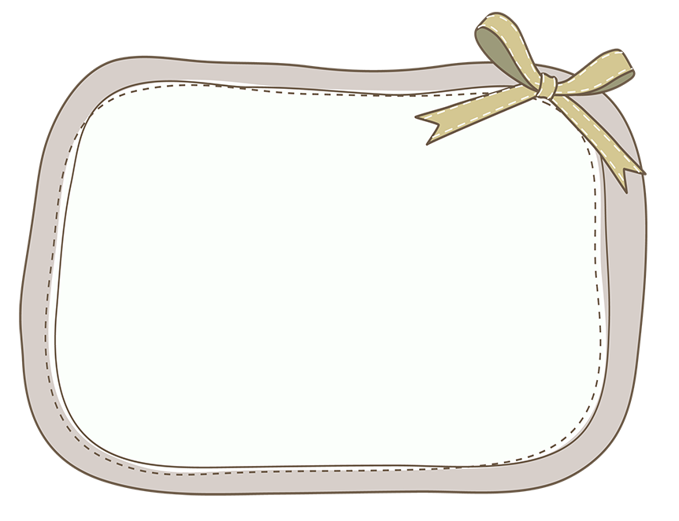
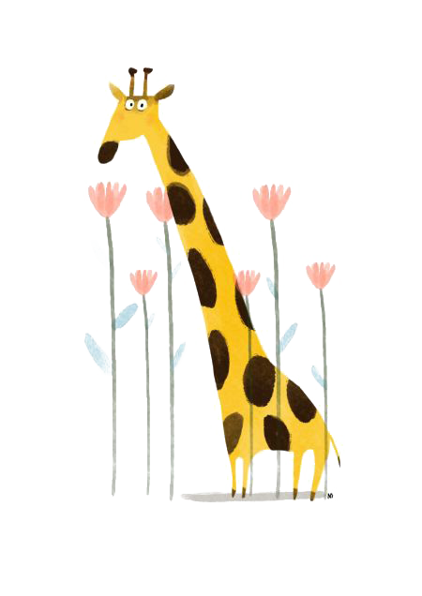
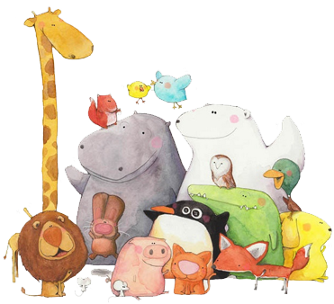
Củng cố
bài học

